Slide 1
Чому бароко в Україні одержало назву «козацьке». Характерні риси Просвітництва в Україні. внесок гетьмана Мазепи в розвиток української культури і мистецтва
Роботу виконала студентка 111 групи Череднюк Віолетта

Slide 2
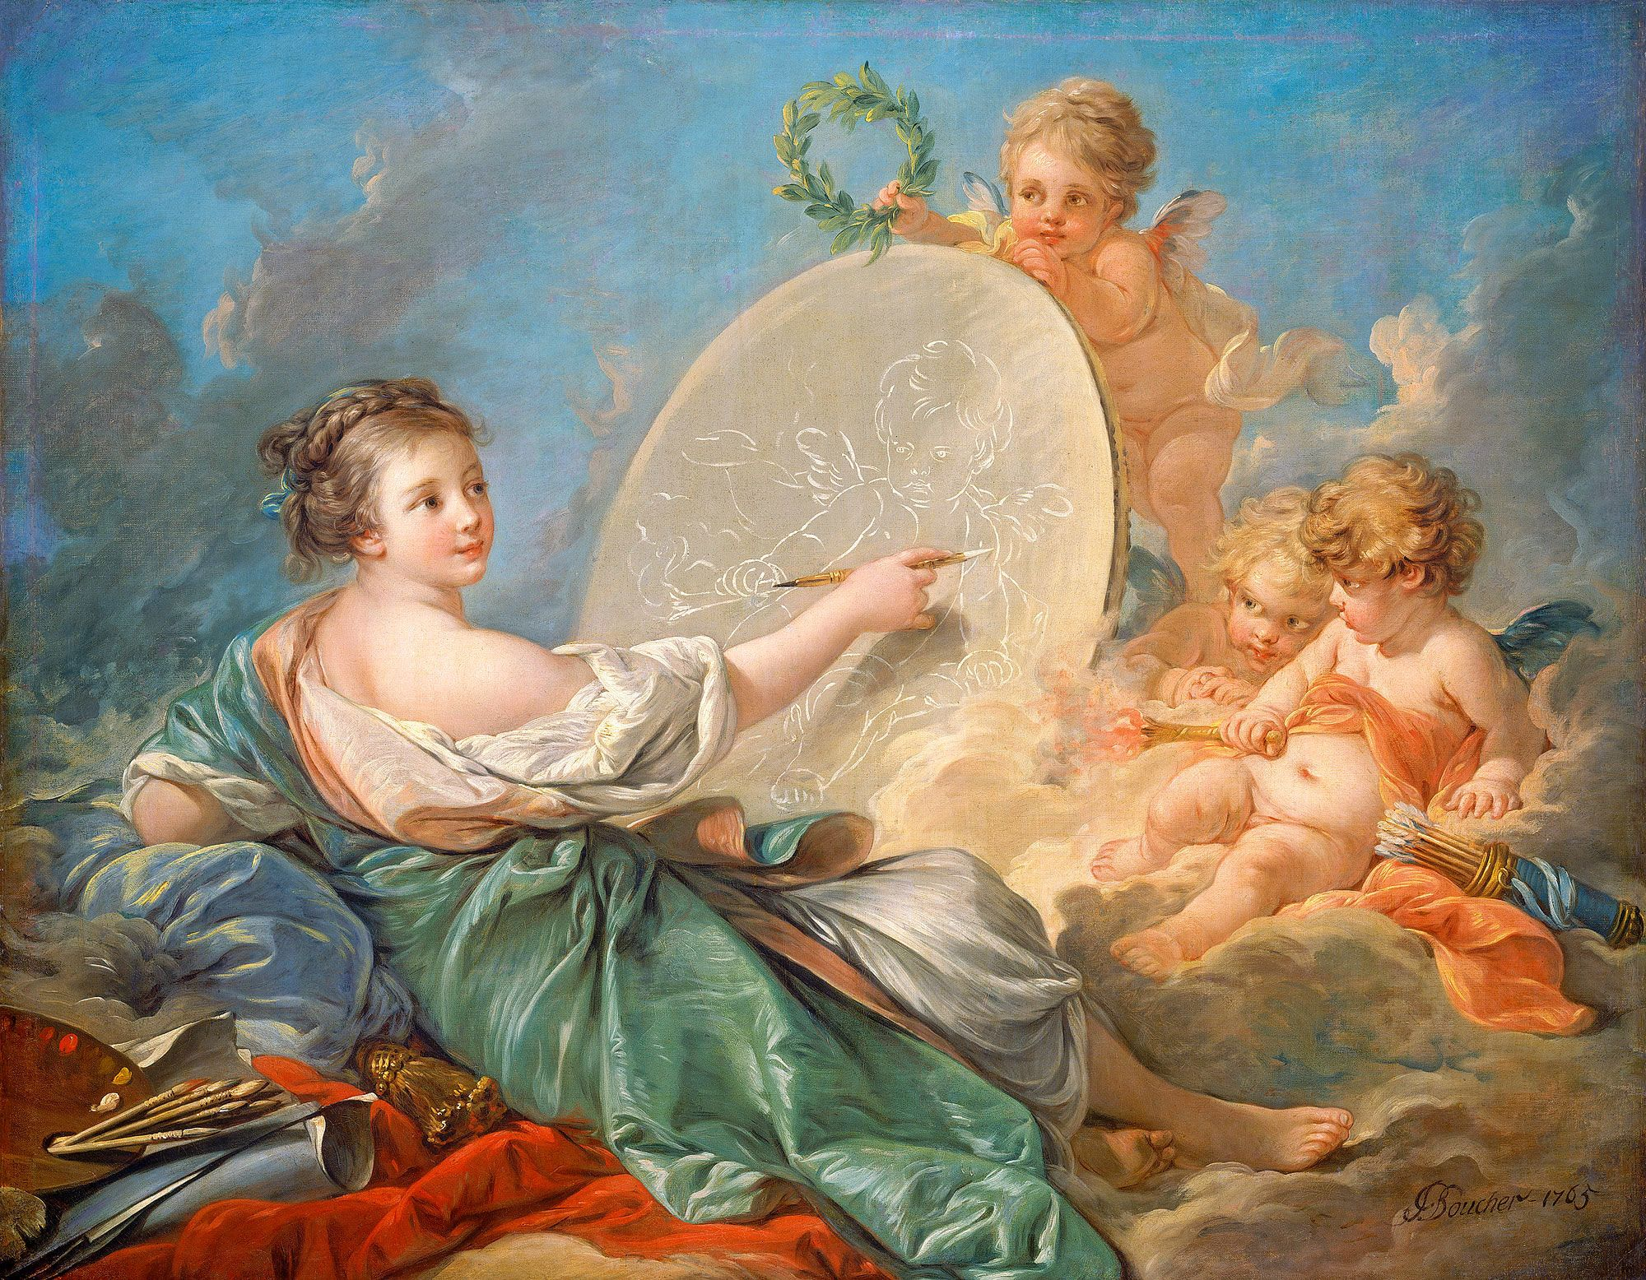
Визначення
Бароко (від італ. Ваrоссо — вибагливий, химерний, перлина неправильної форми) — художній напрям у європейській культурі й мистецтві XVI ст. (в Італії) до кінця XVIII ст. Батьківщина бароко — Італія (Рим, Мантуя)
Основні риси стилю бароко:
парадність;
урочистість;
пишність;
динамічність.

Slide 3
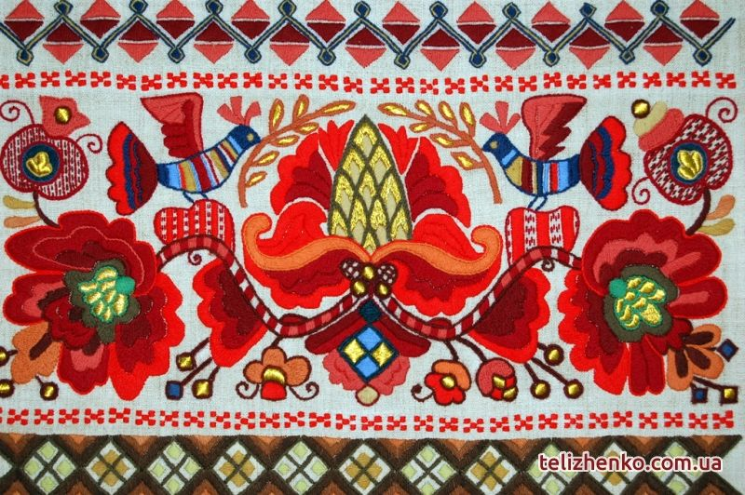
Українське "козацьке" бароко
Українське бароко XVII ст. часто називають "козацьким", оскільки в культурі потужно виявилися козацький дух, козацький характер, козацькі смаки. Крім того, чимало шедеврів архітектури і живопису були створені на замовлення козацької старшини. Героями літературних і живописних творів ставали вже не ченці, а політичні і культурні діячі —- гетьмани, козацькі вожді, братчики, герої походів, меценати. Козацькими в той час були такі жанри мистецтва, як історичні пісні і думи, козацькі літописи, плачі й панегірики, лицарська поезія, козацький портрету козацький собор, козацький гопак.

Slide 4
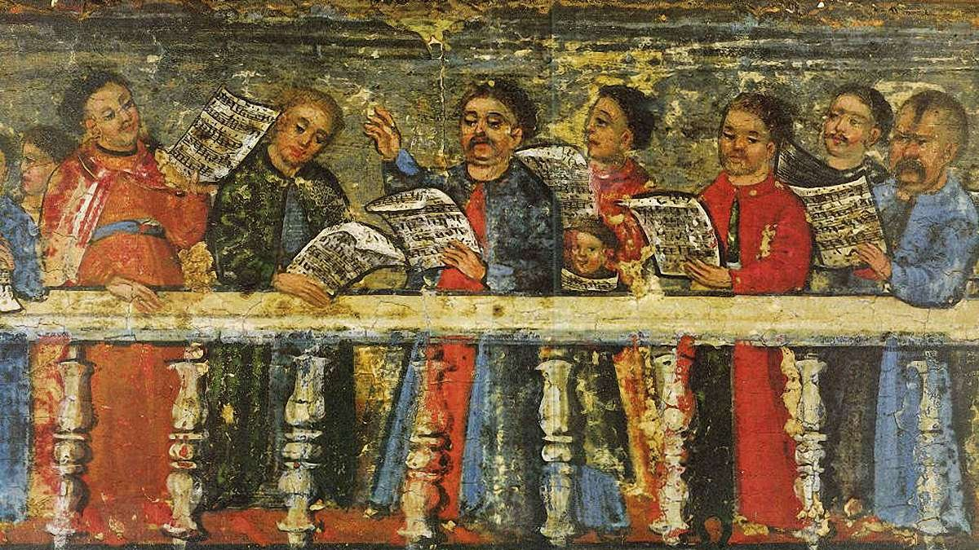
Барокова церковна музика
Провідним жанром у музиці став хоровий, так званий партесний (хоральний) концерт. Творцями барокової церковної музики були А. Ведель, М. Березовський, М. Ділецький, Д. Бортнянський — композитори, слава яких вийшла за межі Батьківщини.

Slide 5
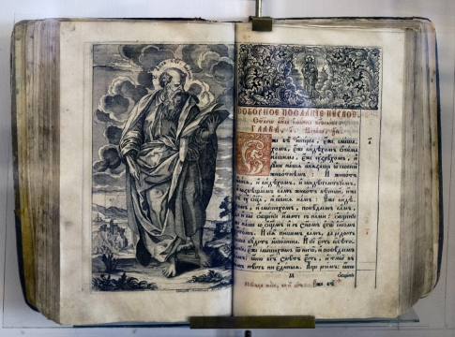
Українська книжка
Стиль бароко в Європі був переважно дворянським, а в Україні він мав демократичну орієнтацію, що виявилася у властивих українському бароко любові до прикрас, декоративності, потягу до святковості, поетичності в усіх сферах життя. Це відобразилося на оформленні української книжки XVII—XVIII ст., декоративна пишність якої не має аналогів ні в Європі, ні е Росії. Кожна сторінка лаврського стародруку є ніби вишуканим мереживом з друкарського шрифту, орнаменту і гравюр. Наприклад, титул київського "Псалтиря" 1728 р., виконаного А. Козачковським, і титул почаївського "Служебника" 1744.

Slide 6
Характерні риси Просвітництва в Україні
1. Прагнення його представників до перебудови всіх суспільних відносин на основі розуму, "вічної справедливості", рівності.
2. Рушійною силою історичного розвитку і умовою торжества розуму просвітителі вважали розповсюдження передових ідей, знань, а також поліпшення морального стану суспільства.
3. Прагнення розкувати розум людей і тим самим сприяли їхньому політичному розкріпаченню.
4. Просвітителі вірили в людину, її розум і високе покликання. Цим вони продовжували гуманістичні традиції доби Відродження.

Slide 7
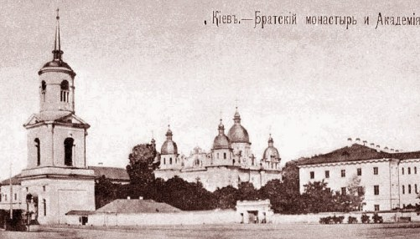
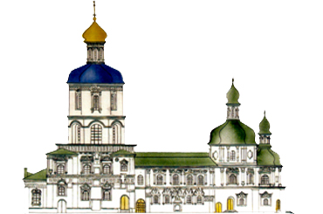
Внесок гетьмана Мазепи в розвиток української культури і мистецтва
Усвідомлючи значення освіти для розбудови держави, Мазепа постійно опікувався навчальними закладами. Зокрема, його коштом будувалися корпуси Києво-Могилянської академії та Чернігівського колегіуму, які пізніше також були збагачені сучасними на той час бiблiотеками й рiдкими рукописами.
Для розвитку культури того часу велике значення мали заходи гетьмана щодо видання творiв української лiтератури, зокрема творiв Афанасiя Заруднього, Дмитра Туптала, Григорiя Двоєслова та багатьох iнших.

Slide 8
Висновок
Опосередковано діяльність Мазепи вiдбилася i на розвитку архітектури та образотворчого мистецтва, що дало пiдставу вченим-мистецтвознавцям говорити про виникнення в Українi наприкінці XVII – на початку XVIII ст. унiкального стилю – “мазепинського барокко”. Крім того, целеспрямована політика І.Мазепи призвела до загального відродження, яке позначилося не лише на розвитковi усiх галузей мистецтва, але й в сферi фiлософiї, теологiї, суспільних та природничих наук.

Slide 9
ДЯКУЮ ЗА УВАГУ!

